Slide 1

T
CUAI Model Compression 1팀
2022.04.29
발표자 : 김동건

Slide 2
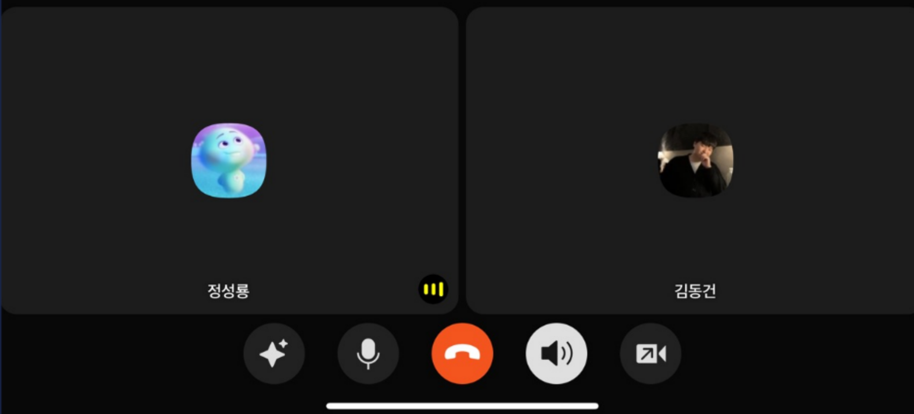
스터디원 소개 및 만남 인증
팀원 1 : 김동건 (AI학과)
팀원 2 : 정성룡 (AI학과)

Slide 3
목차
기존 KD 방법의 문제점
탐구한 내용
- MiniLLM: Knowledge Distillation of Large Language Models
- Logit Standardization in Knowledge Distillation
3. 향후 계획

Slide 4
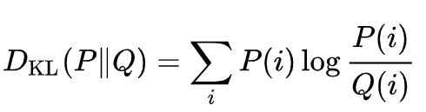
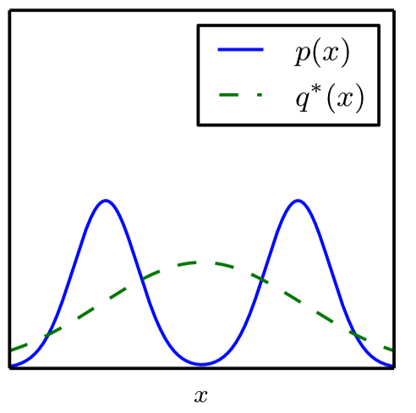
1. 기존 KD 방법의 문제점
Knowledge Distillation: 교사(더 큰) 모델의 지식을 학생(경량화, 더 작은) 모델에게 전달하는 기법
Vanilla KD에서는 쿨백-라이블러 발산을 이용하여 KD 손실 함수를 설계함
문제점:
교사의 분포를 제대로 따라가지 않고, 최대한 넓은 범위를
커버하려는 Mode averaging 현상 발생. 이 때문에 교사가 낮은 확률을 부여한 범위에서도 학생이 높은 확률을 부여 하는 문제가 발생함.
왜 이런 현상이 발생할까? KL 발산의 수식적 한계인가?

Slide 5
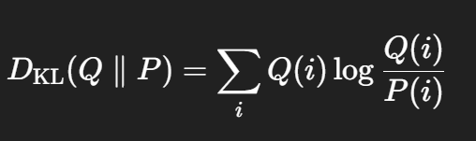
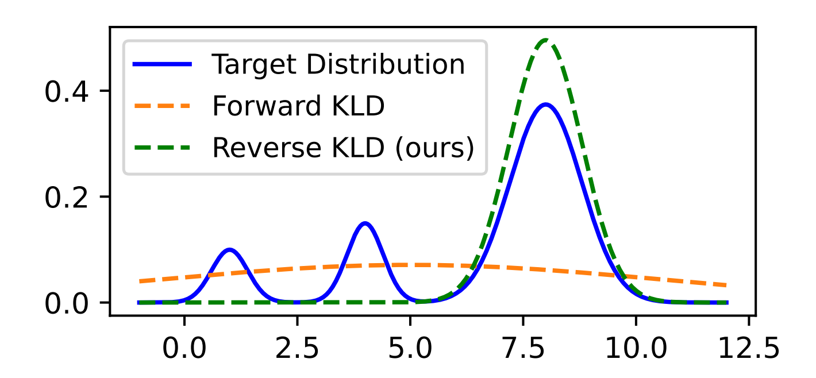
2. 탐구한 내용
MiniLLM: Knowledge Distillation of Large Language Models 기존의 KL 방법인 Forward KL은 Mode averaging이 발생하고, LLM의 텍스트 생성에는
부적절함
기존의 KL이 교사의 분포인 P에 초점을 맞췄다면, 학생의 분포인 Q에 초점을 맞추면 어떨까?
이를 통해 유효한 모드에 집중하여 학습하여 성능 향상을 이룸 아래의 깃허브 코드를 통해 실제 실험을 따라 진행해보았고,
기존의 FKL을 이용한 KD보다 좋은 성능을 보인다는 것을 확인 https://github.com/microsoft/LMOps/tree/main/minillm

Slide 6
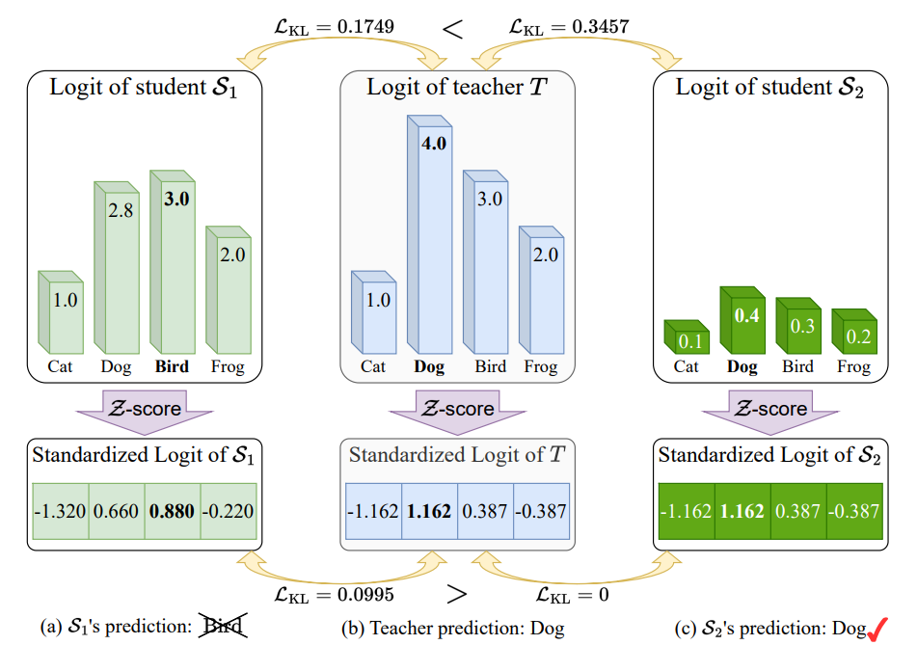
2. 탐구한 내용
Logit Standardization in Knowledge Distillation
기존의 KD는 교사와 학생이 같은 Temperature를 공유함
교사보다 더 작은 표현력을 가지는 학생은 교사처럼 logit(각 토큰에 대한 예측값)이나 분산을 정확이 맞추기 힘들다
단순히 logit 값을 맞추는 것이 아니라 logit간의 관계를 보존하는 것만으로 충분하다는 생각
KD는 교사의 logit을 그대로 따라하는 것이 목적이 아닌, 교사의 판단을 따라하는 것이 목적
우측 그림과 같이 교사의 logit값에 가까워지는게 좋은 것이 아닌 관계성을 따라하는 것이 중요

Slide 7
3. 향후 계획
논문들을 참고하며 더 좋은 KD 기법에는 어떤 방식들이 있을까 연구 중
현재는 KL 분산의 수식에 접근하여 다양한 시도를 해보는 중
(Jensen–Shannon Divergence, f-divergence, Jeffrey's Divergence …)

